Slide 1
BENCHMARKING
Processfart - X-axeln
Enkelt – data finns i SPOR – lite handpåläggning
Patienttidspoäng
Stor säkerhet i siffrorna
Utbyte - Y axeln
Kräver beräkning av arbetade timmar helst per kategori
Manuell uppdatering x ggr per år
Möjligen lägre säkerhet i beräkningarna
Effektiva fronten – kräver både X och Y axeln

Slide 2
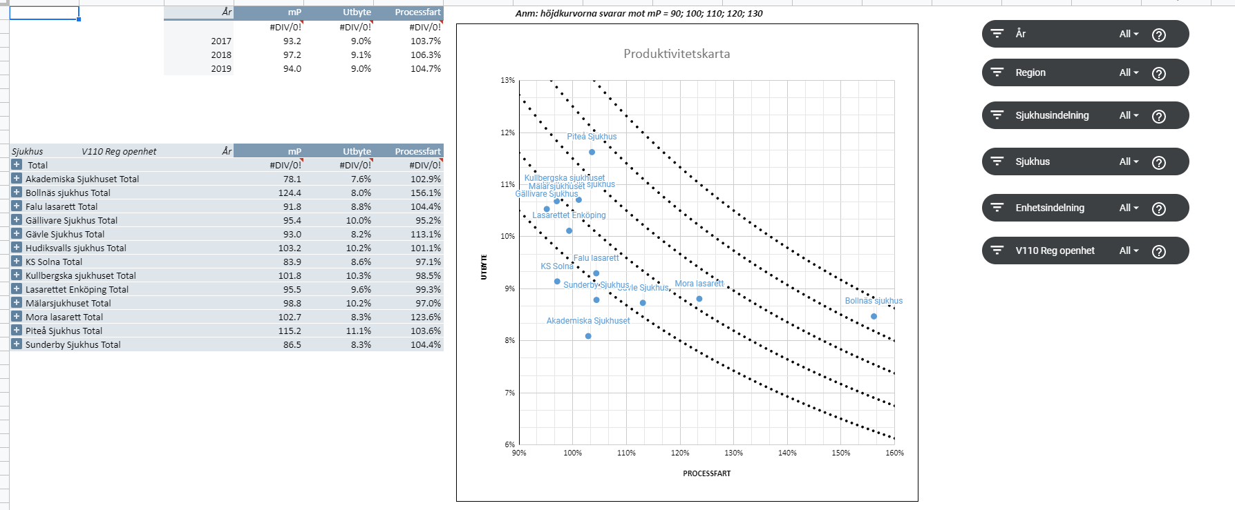

Slide 3
SPOR 4 & SPOR 5

Slide 4
SPOR 4 – varför?
Väntelistan
HUVUD anestesikod & BI anestesikod
Förseningsorsaker
BI-diagnoser
Förberett för QoR 15 och PAWI

Slide 5
SPOR 4 28 skarp – 20 till i test
Gällivare Sjukhus
Sunderby Sjukhus
Piteå Sjukhus
Skellefteå lasarett
Lycksele lasarett
Norrlands universitetssjukhus
Karlskoga lasarett
Universitetssjukhuset Örebro
Lindesbergs lasarett
Visby lasarett
Torsby Sjukhus
Centralsjukhuset Karlstad
Arvika Sjukhus
Södersjukhuset
S:t Eriks Ögonsjukhus AB
KS Solna
KS Huddinge
Capio S:t Görans Sjukhus AB
Centrallasarettet Växjö
Lasarettet Ljungby
Hallands Sjukhus Halmstad
Hallands Sjukhus Kungsbacka
Hallands Sjukhus Varberg
Falu lasarett
Mora lasarett
Gävle Sjukhus
Hudiksvalls sjukhus
Bollnäs sjukhus
Men 29 till saknas helt

Slide 6
ANVÄNDARMÖTE VÅREN 2021
SPOR 4 - variabelfrågor
Temperatur
Operationsanmälning
Anestesikoder
Dubbelregistrering?
Skicka in även planeringar!
SPOR 5

Slide 7
TEMPERATUR 1
Varför önskas temp både som numerärt värde
PAK-OP (A315) Hypotermi, oplanerad med kroppstemperatur < 36 grader
PAK-UVA (U272) Hypotermi: kroppstemperatur <36,0 grader.
SPOR vill helst ha in ett numerärt värde med 1 decimal. Många sjukhus klarar inte detta därför finns nedre gränsvärdena även i avvikelseform
Anger man numerärt värde behöver man inte ange avvikelsevärde – men det går bra att skicka in båda

Slide 8
TEMPERATUR 2
Vilken av temperaturer är viktigast
Preoperativt (egentligen pre-anestesi)
Vid opslut
Postoperativt
Rutin-temperatur mätning är en form av lokal screening – inte en exakt forskningsmetod
Alla tempereraturer är viktiga.
Vi bör inte söva patienter som är <36,0
Vid opslut – har vi tappat temp peroperativt – bör vi väcka
Preliminära siffror visar tempfall mellan ”opslut” och ”postoptemp”

Slide 9
TEMPERATUR 3
På vilket sätt skall vi mäta temp
Alla operationer med beräknad optid > 30 minuter.
Självklar bra att mäta även på kortare operationer; fr.a. småbarn där kombinationen snabb temp-förlust i kombination med lång induktionstid
Metod: Den metod som vanligen används på din enhet
>400.000 operationer – det måste finnas enkla och snabba rutiner
Om patienten skall ha KAD rekommenderas temp-kateter

Slide 10
OP-ANMÄLAN 1
Varför vill SPOR ha in 2 st anmälningstider?
V310 Tidpunkt för opanmälan
V311 Ursprunglig tidpunkt för opanmälan
I SPOR 4 får vi utökade möjligheter att följa och prediktera väntetider.
Uppdaterade anmälningstider är vanligt av många orsaker
Finns mycket stora regionala skillnader måste orsaken klargöras

Slide 11
OP-ANMÄLAN 2
Vad är prioritering ”Bevakning”
Variabel 320 heter numer AKUT/ELEKTIV/BEVAKNING
Patient som enligt vårdplan skall planeras för uppföljande behandling/utredning med bestämda tidsintervall.
Ska inte räknas med i väntetider i vården.
Exempel
Kejsarsnitt
Uppföljande behandling/utredning i seriebehandlingar (Gomspalt)
Behandlingar som kräver en viss ålder (barn) för att kunna genomföras

Slide 12
OP-ANMÄLAN 3
Varför vill SPOR ha in 2 st tider för när patienten skall opereras
V321 Elektiv planering:
1VECKA, 2VECKOR, 1MÅNAD, 6VECKOR, 2MÅNADER, 3MÅNADER, >3MÅNADER
V 322 Opereras senast
Finns båda variablerna i systemet vill vi ha in bägge
EX: Inom 3 månader kan innebära att operatören kan ha satt ett datum som inte absolut behöver vara 3 månader efter anmälningsdatumet
Finns bara det ena så använder vi detta i utdatarapporter

Slide 13
ANESTESIKODER
Felaktigt blev V611 som obligatoriskt fält initialt.
Från början av mars är den bara som rekommendation
De som har poster som inte blivit accepterade i SPOR 4 ber vi skicka om ”alla” poster för att uppdatera och få med dem
Det finns enheter som inte (kan?) skicka in anestesikod
Det finns ingrepps om inte har en (enkel/tydlig?) anestesikod

Slide 14
ANESTESIKODER
Varför har SPOR ändrat variablerna för anestesikoderna?
V610 Anestesikoder – flerval – utgår
V611 Huvudanestesi – enkelval tillkommer
V612 Bianestesikoder – flerval tillkommer (20 st)
Här kan vi även ta in alla koder från KMÅ som börjar på S
Inkluderande övervakningskoder
Nödvändigt för att kunna göra kommande anestesi-rapporter
Från SPORs början var det få system som kunde leverera detta

Slide 15
SKICKA IN REDAN ANMÄLAN TILL OP
Idag tar SPOR emot redan när anmälningen är gjord
Uppdateras sedan när planeringarna kommer
Uppdateras igen när operationen ärt gjord…

Slide 16
DUBBELREGISTRERING?!
Ett problem idag?
VAD är i så fall problemet
HUR skulle vi kunna lösa detta

Slide 17
SPOR 5
När:
Tidigast 1 januari 2023
Varför:
Förändringar/tillägg i nuvarande variabellista inkl PAK-OP/UVA
Tillägg av en del variabler som inte hanns med i SPOR 4
Tider
Hälsodeklaration
Hypotermiprofylax
Positionering
Nya journalsystem i >75% av Sverige ger nya möjligheter till överföring av information

Slide 18
SPOR 5
Varför forts…
Nya journalsystem i >75% av Sverige ger nya möjligheter till överföring av information
Import av anestesibedömning
Funktions scoring (MET, Frailty)
Riskscore (NSQIP, CACI)
NEWS ........
Problem:
NKRR plattformen
Lokala IT-avdelningarna
Medlems engagemang – styrelsen behöver hjälp med utvecklingen

